Slide 1
Consenso mundial sobre el manejo de la EII en el embarazo
Dra. Uma Mahadevan
de Gastroenterología Lynne y Marc Benioff
Director, Centro de Colitis y Enfermedad
de Crohn
Universidad de California, San Francisco
Financiado por El Leona M. y
Harry B. Helmsley Charitable Trust

Slide 2

La EII a menudo se diagnostica durante los años reproductivos, por lo que es esencial
comprender sus efectos sobre
la fertilidad, el embarazo
y el parto.
Notes:
La EII a menudo se diagnostica durante los años reproductivos, por lo que es fundamental comprender sus efectos sobre la fertilidad, el embarazo y el parto.

Slide 3

Embarazo Representa un período
de intensos cambios metabólicos, hormonales,
microbiológicos e inmunológicos.
Para las mujeres con enfermedades inmunomediadas,
como la EII, esto puede aumentar
el riesgo de complicaciones durante el embarazo,
en parte debido al relevante papel de la placenta.
https://urldefense.com/v3/__https:/ www.nature.com/nrrheum__;!!LQC6Cpwp!rAgdlwf4ndvYlFOuQrFpVU79uAt2lmcxxkC2tyixkfW_YPgF_ynN6bFTvLhrmuzstzOxU9ZWkYPkwCYPAsrynlOhFx0$ " Nature Reviews Reumatología​​ volumen 16 , páginas 113–122 (2020).
Notes:
El embarazo desencadena importantes cambios metabólicos, hormonales, microbiológicos e inmunológicos.
El sistema inmunitario de la madre debe adaptarse al feto, que porta los genes paternos. Por lo tanto, el embarazo se considera un estado inmunosupresor.
Para las mujeres con enfermedades inmunomediadas como la EII, esto puede aumentar el riesgo de complicaciones durante el embarazo, en parte debido al relevante papel de la placenta .

Slide 4
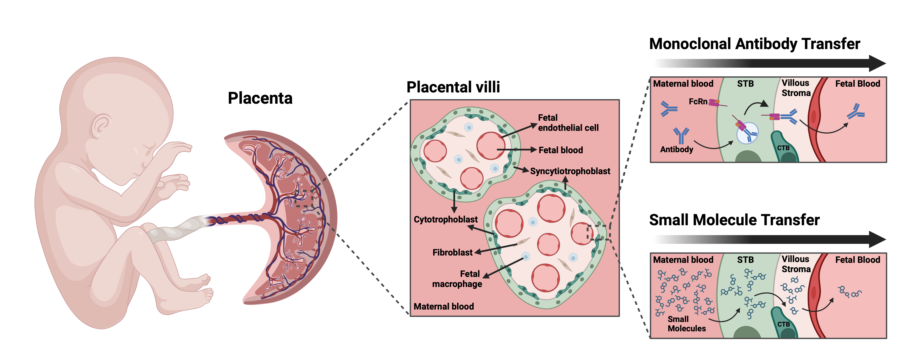
La placenta expresa una proporción similar de genes maternos y paternos, sin que ello provoque una respuesta inmune materna que rechace el órgano.
Crédito de la imagen: PIANO. Consenso Global de PIANO. Consultado el 10 de septiembre de 2024.
Notes:
La placenta es un órgano único con una función inmune altamente compleja.
Sorprendentemente, la placenta, un órgano embrionario/fetal, expresa un a proporción aproximadamente similar de genes maternos y paternos sin provocar una respuesta inmune materna ni el rechazo de este órgano.
A diferencia de otros animales, la placenta humana se incrusta profundamente en el útero, lo que aumenta la complejidad del embarazo y eleva los riesgos de afecciones como sangrado y complicaciones relacionadas con la placenta.

Slide 5

Existen datos limitados en humanos sobre la seguridad de
los nuevos fármacos para la EII durante
el embarazo.
En los pacientes con EII, la suspensión de la medicación aumenta
la actividad de la enfermedad, lo que conlleva mayor riesgo de complicaciones maternas y fetales.¹
Mahadevan U, Long MD, Kane SV, et al. Resultados del embarazo y neonatales después de la exposición fetal a productos biológicos y tiopurinas entre
Mujeres con EII. Gastroenterología. Marzo de 2021;160(4):1131-1139. doi:10.1053/j.gastro.2020.11.038
Notes:
La interacción entre la EII y el embarazo es multidireccional y aumenta los riesgos
de complicaciones maternas, fetales y obstétricas.
Debido a la exclusión de las mujeres embarazadas de los ensayos clínicos, a menudo hay
datos limitados sobre la seguridad de los fármacos para la EII en este escenario, lo que con frecuencia produce la suspensión de los lotratamientos para la EII durante el embarazo.
En ese sentido, la suspensión de los fármacos para la EII durante el embarazo puede ocasionar un mal control de la actividad de la EII durante la gestación, provocando resultados negativos tanto para la madre como para el bebé.

Slide 6

Antecedentes: Grupo de Consenso Global
Directrices
universales con
interpretación consistente
de la evidencia, teniendo
en cuenta las diferencias regionales
Profesionales de
la salud y representantes de pacientes de todo
el mundo
Aplicando las metodologías GRADE y RAND
Financiación : Helmsley Charitable Trust
Notes:
Iniciado en 2007, PIANO (Pregnancy in IBD and Neonatal Outcomes) es un registro global que monitoriza la seguridad de los medicamentos en mujeres embarazadas con EII.
El Grupo de Consenso Global tiene como objetivo crear recomendaciones unificadas y basadas en evidencia, teniendo en cuenta
las diferencias regionales y siendo sensible a ellas.
Está compuesto por 40 especialistas en EII, 7 especialistas en contenido (Grade, MFM, Lactation PharmD, Teratologists, Placental physiologist) y 7 representantes de los pacientes, con integrantes de todos los continentes
Utilizando las metodologías GRADE y RAND para formular recomendaciones.

Slide 7


Médicos de consenso mundial

Slide 8

Consultores multidisciplinares
Phil Anderson, doctor
en farmacia
(Lactancia)
Susan Fisher PhD
(Placentología )
Tina Chambers,
doctora en filosofía
(Teratología)
Dr. Chris Robinson
(Medicina materno-fetal)
Dra. Emily Finlayson (cirugía colorrectal)
Notes:
Participaron consultores multidisciplinares en lactancia, placenta, teratología, medicina materno fetal y cirugía colorrectal.

Slide 9
Embajadores globales de pacientes
Taiwán
Dinamarca
Canadá
Chile
Australia
Kenia
EE.UU

Slide 10
CLASIFICACIÓN
Clasificación universal de la evidencia: Alta, Moderada, Baja, Muy Baja
Recomendaciones calificadas: Fuertes (beneficios > riesgos) o Condicionales (incertidumbre)
Implicaciones: Una recomendación fuerte significa que la mayoría de los pacientes preferirían la acción sugerida y los médicos generalmente deberían ofrecerla.
High
Moderate
Low
Very low
Guyatt G, Oxman AD, Akl EA, et al. Directrices GRADE: 1. Introducción - Perfiles de evidencia GRADE y tablas de resumen de hallazgos. J Clin Epidemiol. Abril de 2011;64(4):383-94. doi:10.1016/j.jclinepi.2010.04.026
Notes:
GRADE significa Grado de Recomendación, Evaluación, Desarrollo y Valoración
Es un sistema universal para calificar la evidencia como alta, moderada, baja o muy baja.
La mayoría de los datos son escasos o muy escasos porque no se realizan ensayos clínicos aleatorizados con mujeres embarazadas. (Una mujer embarazada podría participar en un ensayo clínico, pero no será un ensayo clínico
PARA mujeres embarazadas).
Las recomendaciones se califican como fuertes o condicionales según la evidencia y los resultados informados por los pacientes; las recomendaciones son fuertes cuando los beneficios superan los riesgos.
Las definiciones de recomendaciones fuertes y condicionales son:
recomendación fuerte: el panel confía en que los efectos deseables de la adhesión a una recomendación superan los efectos indeseables; y
recomendación condicional: el panel concluye que los efectos deseables de la adhesión a una recomendación probablemente superan los efectos indeseables, pero no está seguro.
Implicaciones de las recomendaciones fuertes y condicionales
Las implicaciones de una recomendación fuerte son:
para los pacientes: la mayoría de las personas en su situación querrían el curso de acción recomendado y solo una pequeña proporción no; solicite una aclaración si no se ofrece la intervención;
para los médicos: la mayoría de los pacientes deberían recibir el tratamiento recomendado; y
Para los responsables de políticas: la recomendación puede adoptarse como política en la mayoría de las situaciones.
La calidad de la evidencia se clasifica de alta a muy baja, lo que afecta la confianza en las recomendaciones.
El énfasis está en los resultados informados por los pacientes.

Slide 11



Panel de consenso de RAND
adecuado
incierto
inadecuado
Se aplica cuando los datos necesarios para aplicar GRADE no están disponibles
Combina evidencia
+ opinión experta
0 1 2 3 4 5 6 7 8 9
Índice de desacuerdo de RAND (ID)
<1.0 = acuerdo general
> 1.0 = variación extrema
Fitch K BS, Aguilar MD, Bernard B, LaCalle JR, Lazaro P, van het Loo M, McDonnell J, Vader JP, Kahan JP. Manual del usuario del método de pertinencia de
Notes:
Se aplicó el método RAND cuando no se pudo utilizar GRADE (debido a la falta de datos), proporcionando un consenso de expertos sobre datos limitados.
Es un proceso iterativo, ampliamente utilizado y basado en evidencia, que combina la mejor evidencia disponible con la opinión experta de la literatura disponible para determinar la idoneidad de los procesos de atención en medicina.
Para cada afirmación que utiliza la metodología RAND : en una escala de 1 a 9 (1–3: inapropiado, 4–6: incierto, 7–9: apropiado). Se calcularon las puntuaciones medianas y se redondearon hacia arriba, de modo que una puntuación mediana de 3,5 se calificó como incierta, mientras que una puntuación mediana de 6,5 se calificó como apropiada.
Para cuantificar el nivel de acuerdo, se calculó el índice de desacuerdo (ID) RAND.
Un ID mayor o igual a 1,0 indica una variación extrema, mientras que los valores de ID menores a
1,0 reflejan un acuerdo general.

Slide 12







Factores maternos que afectan el embarazo
Fertilidad
Asesoramiento
y optimización preconcepcional
Manejo de
la actividad de
la enfermedad
durante el embarazo
Manejo
del embarazo
Fármacos para la EII
durante el embarazo
Fármacos para la EII
durante la lactancia
Eventos adversos
Eventos adversos fetales y neonatales
Vacunas
Notes:
El consenso mundial se centró en 10 áreas clave en el manejo de la EII durante el embarazo.

Slide 13
Factores maternos que afectan el embarazo
Fertilidad
Asesoramiento
y optimización preconcepcional
Manejo de
la actividad de
la enfermedad
durante el embarazo
Manejo
del embarazo
Fármacos para la EII
durante el embarazo
Fármacos para la EII
durante la lactancia
Eventos adversos
Eventos adversos fetales y neonatales
Vacunas
Notes:
Existen múltiples factores maternos, a menudo interactuantes, que contribuyen al riesgo de EII y a las complicaciones del embarazo , desde la genética hasta la placentación anormal.

Slide 14


Nivel de evidencia:
Recomendaciones GRADE 1:
Bajo
Sugerimos informar que los niños con familiares de primer grado que padecen EII presentan un mayor riesgo de desarrollar esta enfermedad,
en comparación con aquellos sin antecedentes familiares.
Recomendación:
Condicional
Notes:
La genética juega un papel importante en la fisiopatología de la EII y, por lo tanto, los antecedentes familiares son un factor de riesgo importante para desarrollar EII.
Los hijos de familiares de primer grado con EII tienen un mayor riesgo de desarrollar EII en comparación con aquellos sin antecedentes

Slide 15
Recomendaciones de consenso
1. Los niños nacidos de un padre con enfermedad de Crohn pueden tener un mayor riesgo de desarrollar EII que los niños nacidos de un padre con colitis ulcerosa.
Notes:
Los niños nacidos de un padre con enfermedad de Crohn tienen un mayor riesgo de desarrollar EII
que aquellos nacidos de un padre con colitis ulcerosa.

Slide 16
¿La inflamación materna durante el embarazo afecta la función placentaria en mujeres con EII?
La inflamación materna
afecta la función placentaria
y aumenta el riesgo
de aborto espontáneo,
parto prematuro y bebés pequeños para la edad gestacional.
La placentación anormal
está relacionada con complicaciones obstétricas importantes.
Es probable que la EII
afecte negativamente
el desarrollo o
la función de la placenta.
Notes:
Dado su rápido crecimiento, declive cerca del nacimiento y funciones únicas, no es sorprendente que la placentación anormal esté relacionada con importantes síndromes obstétricos:
La preeclampsia prematura, caracterizada por hipertensión repentina y daño vascular materno, está relacionada con una placentación superficial y una remodelación inadecuada de las arterias espirales, lo que restringe el flujo sanguíneo placentario y perjudica el crecimiento fetal.
Inflamación crónica, como células espumosas en las arterias uterinas.
Las infecciones (corioamnionitis) son causas comunes de parto prematuro, con inflamación presente en muchos casos.
La inflamación materna afecta la función placentaria, no sólo en la EII, sino también en enfermedades como la artritis reumatoide, la psoriasis y la enfermedad celíaca.
El aumento de la inflamación incrementa el riesgo de aborto espontáneo, parto prematuro y bebés pequeños para la edad gestacional.
El impacto de condiciones inflamatorias preexistentes como la EII en los resultados del embarazo aún está bajo investigación.
Dado que la placenta desempeña un papel fundamental tanto en los embarazos normales como en las complicaciones,
es probable que la EII afecte negativamente su desarrollo o función. Aún no se sabe con certeza si la inflamación crónica es el mecanismo principal de alteración placentaria.
Un pequeño estudio de placentas de 14 pacientes no mostró signos de inflamación, pero se necesita una investigación más amplia para sacar conclusiones definitivas.

Slide 17

¿Qué factores aumentan el riesgo de
EII en la descendencia?
Antibióticos
Dieta
Microbioma materno
Notes:
El uso de antibióticos prenatales en madres sin EII se asocia sistemáticamente con un mayor riesgo
de EII en los bebés, según múltiples estudios.
La exposición intrauterina a antibióticos aumenta el riesgo de aparición muy temprana de EII en la población general.
La dieta occidental influye en el riesgo de EII, incluso en madres con EII. El estudio "Mommy IBD" reveló
que una mayor ingesta de aditivos alimentarios en madres con EII se relacionaba con la presencia de inflamación en los niños.
La dieta materna influye en el riesgo y la gravedad de la EII en la descendencia, posiblemente a través de cambios en la microbiota.
Sin embargo, la mayoría de los datos provienen de modelos murinos, lo que dificulta su extrapolación a humanos.
Las alteraciones en el microbioma materno durante el embarazo podrían aumentar el riesgo de resultados adversos del embarazo al causar inflamación y desregulación inmunológica.
La mejor evidencia hasta la fecha se basa en un estudio en humanos, el estudio MECONIUM (2020), que mostró que la composición anormal de la microbiota intestinal persistió en madres con EII durante el embarazo y se asoció con cambios en la diversidad bacteriana y la abundancia de especies de bacterias en las heces del bebé. ¹
Existe un ensayo clínico en curso llamado MELODY, que se centra en mejorar el microbioma de mujeres embarazadas con enfermedad de Crohn mediante una intervención dietética. El objetivo es determinar si esta intervención puede restaurar el microbioma en las primeras etapas de la vida, promoviendo un sistema inmunitario sano en la descendencia. Se requiere un seguimiento más prolongado para confirmar si este enfoque puede reducir el riesgo de colitis.
1. Torres, J., Hu, J., Seki, A., Eisele, C., Nair, N., Huang, R., Tarassishin , L., Jharap , B., Cote -Daigneault , J., Mao, Q., et al. (2020). Los bebés nacidos de madres con EII presentan una microbiota intestinal alterada que transfiere anomalías del sistema inmunitario adaptativo a ratones libres de gérmenes. Gut 69 , 42-51. 10.1136/gutjnl-2018-317855.

Slide 18
Factores maternos que afectan el embarazo
Fertilidad
Asesoramiento
y optimización preconcepcional
Manejo de
la actividad de
la enfermedad
durante el embarazo
Manejo
del embarazo
Fármacos para la EII
durante el embarazo
Fármacos para la EII
durante la lactancia
Eventos adversos
Eventos adversos fetales y neonatales
Vacunas
Notes:
Lograr la remisión antes de la concepción es fundamental para mejorar los resultados de fertilidad
y el éxito del embarazo.

Slide 19

EII activa
Factores clave
que contribuyen
a la reducción
de la fertilidad
en mujeres con EII
Cirugía IPAA
Reserva ovárica limitada
Retraso en la maternidad
Notes:
Factores clave que contribuyen a la infertilidad en mujeres con EII:
EII activa: las mujeres con EII activa tienen tasas de infertilidad más altas en comparación con aquellas con enfermedad inactiva.
Anastomosis ileal-anal (IPAA): las mujeres que se han sometido a cirugía IPAA experimentan una fertilidad reducida.
Reserva ovárica más baja: las mujeres con EII pueden tener una reserva ovárica más baja, indicada por niveles más bajos de hormona antimülleriana (AMH) en comparación con las mujeres sin EII.
Retraso en la maternidad: retrasar el embarazo puede afectar aún más la fertilidad, especialmente en mujeres con EII.

Slide 20
Nivel de evidencia:
Recomendación GRADE 2:
Muy bajo
Sugerimos que las mujeres con EII pueden tener una fertilidad disminuida en comparación con las mujeres sin EII .
Recomendación:
Condicional
Nivel de evidencia:
Recomendación GRADE 3:
Muy bajo
En mujeres con colitis ulcerosa, sugerimos que la presencia de anastomosis ileoanal con reservorio ileal se asocia con una disminución de la fertilidad en comparación con mujeres con colitis ulcerosa que no se han sometido
a dicho tipo de cirugía con reconstrucción del tránsito.
Recomendación:
Condicional
Nivel de evidencia:
Recomendación GRADE 4:
Muy bajo
En mujeres con enfermedad inflamatoria intestinal, recomendamos informar que la enfermedad en fase activa se asocia con un mayor riesgo
de infertilidad en comparación con la enfermedad en remisión..
Recomendación:
Fuerte
Notes:
Las mujeres con EII tienen una fertilidad disminuida en comparación con aquellas sin EII.
Las mujeres con anastomosis íleo-anal (IPAA) tienen una fertilidad reducida.
La EII activa está relacionada con tasas de infertilidad más altas en comparación con la enfermedad inactiva.

Slide 21
Nivel de evidencia:
Recomendación GRADE 5:
Muy bajo
Sugerimos informar que las mujeres con enfermedad inflamatoria intestinal pueden alcanzar tasas de éxito similares con tecnologías de reproducción asistida que las mujeres sin EII, cuando se mide por la tasa de nacimientos vivos.
Recomendación:
Condicional
Nivel de evidencia:
Recomendación GRADE 6:
Muy bajo
Sugerimos informar que las mujeres con enfermedad inflamatoria intestinal que se han sometido a cirugía pélvica presentan tasas de éxito similares con fertilización in vitro, en comparación con mujeres sin EII, cuando se mide por la tasa de nacidos vivos.
Recomendación:
Condicional
Notes:
La reproducción asistida es comparativamente efectiva en mujeres con EII que en aquellas sin ella.
Las tasas de éxito de la FIV son similares en mujeres con EII que se han sometido a cirugía pélvica.

Slide 22
Recomendaciones de consenso
2. Las mujeres con EII pueden tener una fertilidad reducida en comparación con las mujeres sin EII debido a una reserva ovárica reducida.
3. Las mujeres con EII pueden someterse a una recuperación de ovocitos sin un mayor riesgo
de brote .
Datos insuficientes para votar: las mujeres con EII pueden continuar con toda la terapia para la EII, excepto el metotrexato, durante la recuperación
de ovocitos.
Notes:
Las mujeres con EII podrían experimentar una reducción de su fertilidad debido a una menor reserva ovárica,
medida mediante la hormona antimülleriana (AMH). Los estudios demuestran que las mujeres con EII tienen niveles más bajos de AMH en comparación con mujeres de la misma edad sin EII.
Es importante advertir a las mujeres que planean retrasar tener hijos que esto puede afectar aún más su fertilidad, especialmente si tienen EII.
Otra pregunta que surge es si las mujeres pueden someterse a la congelación de óvulos. Nuestro consenso fue que las mujeres con EII pueden someterse a la extracción de ovocitos de forma segura sin aumentar el riesgo de brote, aunque los datos son limitados y se basan principalmente en la opinión de expertos.
Datos insuficientes para votar : no se incluyó la afirmación de que toda la terapia podría continuar durante la recuperación de ovocitos , específicamente en lo que respecta a los inhibidores de JAK, debido a los riesgos teóricos para las células de la granulosa que rodean el óvulo.

Slide 23
Factores maternos que afectan el embarazo
Fertilidad
Asesoramiento
y optimización preconcepcional
Manejo de
la actividad de
la enfermedad
durante el embarazo
Manejo
del embarazo
Fármacos para la EII
durante el embarazo
Fármacos para la EII
durante la lactancia
Eventos adversos
Eventos adversos fetales y neonatales
Vacunas
Notes:
Se recomienda encarecidamente el asesoramiento y la optimización previos a la concepción para las mujeres con EII.

Slide 24

Nivel de evidencia:
Recomendación GRADE 7:
Bajo
Recomendamos que las mujeres con enfermedad inflamatoria intestinal reciban asesoramiento preconcepcional.
Recomendación:
Fuerte
Notes:
El asesoramiento y la optimización previos a la concepción pueden mejorar la adherencia a la medicación,
reducir el riesgo de recaída de la enfermedad y disminuir el riesgo de tener bebés con bajo peso al nacer.

Slide 25
Recomendaciones de consenso
4. Se recomienda que las mujeres con enfermedad inflamatoria intestinal que deseen anticoncepción opten por métodos anticonceptivos reversibles de acción prolongada, en lugar de aquellos que contienen estrógenos.
5. Se recomienda que las mujeres con enfermedad inflamatoria intestinal estén en remisión documentada y clínicamente optimizadas antes
de una concepción planificada.
Las mujeres con EII deben estar en remisión documentada y ser evaluadas médicamente.
optimizado antes de la concepción electiva.
Notes:
Se recomienda LARC (anticoncepción reversible de acción prolongada) en lugar de los anticonceptivos orales que contienen estrógeno para mujeres con EII:
Más eficaz al eliminar el error humano (DIU, implantes).
Evita problemas con la absorción e interacciones de medicamentos (por ejemplo, antibióticos).
Reduce el riesgo de tromboembolismo venoso (TEV) asociado con el estrógeno.
Optimización de la preconcepción:
Las mujeres con EII deben estar en remisión documentada durante al menos tres meses antes de la concepción electiva.

Slide 26
Opciones de anticoncepción
1
2
3
Métodos de barrera : Menos efectivos pero protegen contra las ITS (infecciones de transmisión sexual).
Anticonceptivos orales :
  Combinado (estrógeno + progesterona) : mayor riesgo
  de TEV (tromboembolismo venoso), error humano y problemas de absorción.
  Solo progesterona : no aumenta el riesgo de TEV, pero aún se ve afectado por errores humanos
  y absorción.
Anticoncepción reversible de acción prolongada (LARC):
Más eficaz, sin estrógeno,
no aumenta el riesgo de TEV.
Notes:
Métodos de barrera: Menos efectivos pero protegen contra las ITS.
Anticonceptivos orales:
Combinado (estrógeno + progesterona): mayor riesgo de TEV, error humano
y problemas de absorción.
Solo progesterona: no aumenta el riesgo de TEV, pero aún se ve afectado por el error humano
y la absorción.
LARC: son los más eficaces, no contienen estrógeno y no aumentan el riesgo de TEV; se recomiendan comúnmente
en clínicas de planificación familiar.

Slide 27










Asesoramiento y recomendaciones preconcepcionales
Cese de consumo de tóxicos
Vacunas
Suspender los medicamentos
teratogénicos
Medicina maternofetal
Lograr la remisión de la enfermedad
(3-6 meses antes de la concepción)
Plan de tratamiento de la EII
Evaluación nutricional
y vitaminas prenatales
Especialista en fertilidad
Control de peso
Actividad física
Notes:
Asesoramiento y recomendaciones preconcepcionales:
Cese de sustancias :
Fumar, alcohol, drogas recreativas, opioides, cannabis.
Suspender los medicamentos teratogénicos :
Metotrexato (suspender 1 mes antes).
Inhibidores de Jak, moduladores del receptor S1P (consulte la sección de medicamentos).
Lograr la remisión de la enfermedad (3-6 meses antes de la concepción):
Remisión clínica y bioquímica (PCR, calprotectina fecal <150).
Optimizar los niveles de fármacos (tiopurinas, agentes anti-TNF).
Remisión endoscópica/radiográfica (ecografía, resonancia magnética o tomografía computarizada).
Evaluación nutricional y vitaminas prenatales:
Ácido fólico 1 mes antes (2 mg para usuarios de sulfasalazina, 5 mg para enfermedad del intestino delgado o antecedentes familiares).
Control de peso :
Lograr el peso ideal y controlar el aumento de peso gestacional.
Vacunas :
Actualizado (influenza, hepatitis B, triple vírica, varicela).
Vacunas vivas (MMR, varicela) 28 días antes si no está en terapia inmunosupresora.
Medicina materno-fetal preconcepcional:
Medicina materno-fetal (MFM) o cirujano colorrectal si es necesario.
Comunicación del plan de tratamiento de la EII :
Asegúrese de que todos los miembros del equipo de atención médica estén informados.
Especialista en fertilidad :
Consulte si no está embarazada después de 6 meses de relaciones sexuales programadas.
Fomentar la actividad física regular

Slide 28
Factores maternos que afectan el embarazo
Fertilidad
Asesoramiento
y optimización preconcepcional
Manejo de
la actividad de
la enfermedad
durante el embarazo
Manejo
del embarazo
Fármacos para la EII
durante el embarazo
Fármacos para la EII
durante la lactancia
Eventos adversos
Eventos adversos fetales y neonatales
Vacunas
Notes:
El manejo eficaz de la actividad de la enfermedad durante el embarazo es crucial para garantizar resultados maternos y fetales óptimos, lo que requiere un seguimiento cuidadoso, un uso apropiado de medicamentos e intervenciones quirúrgicas oportunas cuando sea necesario.

Slide 29

Nivel de evidencia:
Recomendación GRADE 8:
Muy bajo
Sugerimos que la cirugía urgente o de emergencia por enfermedad inflamatoria intestinal durante el embarazo se realice cuando esté clínicamente indicada, independientemente del trimestre gestacional.
Recomendación:
Condicional
Notes:
La cirugía debe realizarse cuando sea necesaria, independientemente del trimestre.
Preocupaciones quirúrgicas previas:
Primer trimestre: Preocupación por mayor riesgo de aborto espontáneo, no hay evidencia de esto en la era moderna.
Segundo trimestre: se considera el mejor momento para la cirugía (no hay datos sólidos que respalden esta afirmación).
Tercer trimestre: Mayor dificultad debido a limitaciones de espacio.
Las indicaciones para la cirugía en pacientes embarazadas con EII son similares a las de las pacientes no embarazadas:
Tenga cuidado con las hemorragias, colitis grave y obstrucciones.

Slide 30
Recomendaciones de consenso
6. La endoscopia durante el embarazo en mujeres con enfermedad inflamatoria intestinal se considera de bajo riesgo, pero debe reservarse para los casos en los que
sus resultados puedan modificar la conducta terapéutica.
7. Si se requieren estudios de imagen transversal durante el embarazo, se recomienda priorizar la ecografía intestinal y la resonancia magnética sin gadolinio sobre
la tomografía computarizada.
8. La medición de calprotectina fecal es una herramienta útil para monitorizar la actividad de la enfermedad
en mujeres embarazadas con enfermedad inflamatoria intestinal.
Notes:
Endoscopia durante el embarazo:
Riesgo bajo, pero sólo debe realizarse si puede cambiar o mejorar el manejo
de la actividad de la enfermedad.
Modalidades de imagen preferidas:
Se prefieren la ecografía intestinal, las imágenes transversales y la resonancia magnética con gadolinio a la TC.
Tomografía computarizada única: la exposición a la radiación está por debajo de los niveles nocivos.
Escucha:
La calprotectina fecal es útil para monitorear la actividad de la enfermedad en mujeres embarazadas con EII.

Slide 31
 | Evaluación de la actividad de la enfermedad | Comentario
Pruebas de laboratorio | Marcadores inflamatorios séricos Proteína C reactiva, velocidad de sedimentación | Puede elevarse por el embarazo.
 | Calprotectina fecal | Útil para el seguimiento del embarazo.
 | Concentraciones séricas de fármacos | Puede variar durante el embarazo.
Estudios de imagen seccional | Ecografía intestinal | Riesgo bajo: preciso en el primer y segundo trimestre, pero técnicamente difícil en el tercer trimestre.
 | Tomografía computarizada | Relativamente seguro. La exposición acumulada a la radiación de una sola tomografía computarizada (~50 mGy ) está por debajo del nivel que podría considerarse preocupante.
 | Imágenes por resonancia magnética | Riesgo bajo. Evitar el gadolinio (potencial teratógeno) durante el primer trimestre.
Procedimientos | Endoscopia | Riesgo bajo: se puede realizar si está indicado y cambiará el manejo.
 | Cirugía | Realizar si está indicado, independientemente del trimestre. Debe realizarse en centros especializados.Indicaciones: colitis refractaria aguda, perforación, absceso, hemorragia refractaria, obstrucción intestinal.
Notes:
Evaluación de la actividad de la enfermedad durante el embarazo

Slide 32
Factores maternos que afectan el embarazo
Fertilidad
Asesoramiento
y optimización preconcepcional
Manejo de
la actividad de
la enfermedad
durante el embarazo
Manejo
del embarazo
Fármacos para la EII
durante el embarazo
Fármacos para la EII
durante la lactancia
Eventos adversos
Eventos adversos fetales y neonatales
Vacunas
Notes:
El manejo del embarazo en mujeres con EII se centra en controlar la actividad de la enfermedad, prevenir complicaciones y garantizar la salud materna y fetal.

Slide 33
Nivel de evidencia:
Recomendación GRADE 9:
Bajo
Sugerimos que las mujeres embarazadas con EII tomen aspirina en dosis bajas entre las 12 y 16 semanas de gestación para prevenir la preeclampsia prematura.
Recomendación:
Condicional
Nivel de evidencia:
Recomendación GRADE 10:
Muy bajo
Sugerimos que las mujeres embarazadas con enfermedad de Crohn y enfermedad perianal activa se sometan a una cesárea.
Recomendación:
Condicional
Nivel de evidencia:
Recomendación GRADE 11:
Muy bajo
Sugerimos que en las mujeres embarazadas con EII y anastomosis ileoanal previa consideren la posibilidad de someterse a una cesárea.
Recomendación:
Condicional
Notes:
Aspirina en dosis bajas:
Recomendado para mujeres embarazadas con EII entre las 12 y 16 semanas de gestación
para prevenir la preeclampsia prematura (nueva recomendación).
Algunos recomiendan suspenderlo a las 36 semanas para reducir el riesgo de sangrado durante el parto.
Cesárea:
Recomendado para mujeres embarazadas con enfermedad de Crohn y enfermedad perianal activa.
Sugerido para mujeres embarazadas con EII e IPAA previa para reducir el riesgo de deterioro de la función de la bolsa debido al parto vaginal.
Los datos son contradictorios, pero el único estudio realizado por Feso El uso de manometría de Rezi mostró presiones de compresión más bajas y más defectos del esfínter con el parto vaginal
en mujeres con bolsa en J.

Slide 34
Recomendaciones de consenso
9. Los embarazos en mujeres con enfermedad inflamatoria intestinal deben considerarse de alto riesgo debido a la posibilidad de complicaciones.
10. Se recomienda realizar parto por cesárea
en mujeres con antecedentes actuales o previos
de fístulas rectovaginales.
11. Se recomienda evaluar a las mujeres con enfermedad inflamatoria intestinal al inicio del embarazo, o idealmente antes de la concepción, para determinar su estado nutricional, el aumento de peso y posibles deficiencias de micronutrientes.
Notes:
Embarazo de alto riesgo:
Los embarazos en mujeres con EII se consideran de alto riesgo.
Un embarazo de alto riesgo amenaza la salud de la madre o el feto, y aunque las mujeres con EII suelen ser jóvenes y por lo demás sanas, no siempre se las reconoce como de alto riesgo a pesar del vínculo con resultados maternos y obstétricos adversos, especialmente con actividad de la enfermedad no controlada.
Cesárea:
Recomendado para mujeres con antecedentes actuales o pasados de fístulas rectovaginales.
Evaluación nutricional:
Las mujeres con EII deben ser evaluadas al inicio del embarazo o antes de la concepción para determinar su estado nutricional.
Las mujeres con EII corren el riesgo de sufrir desnutrición y deficiencias de micronutrientes debido
a factores como la malabsorción y la enfermedad no controlada, que pueden empeorar durante el embarazo debido a mayores demandas nutricionales, con deficiencias comunes que incluyen hierro, vitamina B12, vitamina D y ácido fólico, que pueden afectar los resultados maternos y fetales.
El aumento de peso esperado durante el embarazo es de 20 a 25 libras; no alcanzar este valor se relaciona con un aumento de eventos adversos, como parto prematuro, tamaño pequeño para la edad gestacional (PEG) e ingreso a la unidad de cuidados intensivos neonatales.
Si no se alcanzan los objetivos de peso adecuados, se debe derivar al paciente a un dietista. Los pacientes con factores de riesgo de desnutrición, como una cirugía extensa de intestino delgado, también deben ser derivados a un dietista.

Slide 35


La preeclampsia es una de las principales causas de morbilidad y mortalidad materna y perinatal.
Las mujeres con EII pueden tener un mayor riesgo de preeclampsia prematura.
La aspirina en dosis bajas puede prevenir
la preeclampsia en pacientes en riesgo.
Boyd y otros, PLOS One, 2015
Tarar et al, Int J Colorectal Dis, 2022
Rolnik et al NEJM, 2017, Duley et al, Cochrane Database Syst Rev, 2019, Boyd et al PLOS One, 2015, Prakash et al Inflamm Bowel Dis, 2023, Stephansson et al, Clin Gastroenterolo Hepatol, 2010, Tandon et al Aliment Pharmacol Ther , 2020, Patel et al, Inflamm Bowel Dis, 2021, DeBolt et al, Dig Dis Sci. 2024, Yu et al, ACG ASM, 2023.
Notes:
La preeclampsia (PE) generalmente afecta entre el 2% y el 5% de las mujeres embarazadas y es una de las principales causas de morbilidad y mortalidad materna y perinatal.
La aspirina en dosis bajas puede prevenir la preeclampsia en pacientes de riesgo
No hay evidencia de un mayor riesgo de brote de EII en mujeres que toman aspirina en dosis bajas (estudio ASPRE)
Estudios respaldan las declaraciones GRADE y Consenso:
Estudio de cohorte nacional danés: mayor riesgo de preeclampsia grave en pacientes con EII.
Estudio del grupo de otitis de Berkeley: la preeclampsia y la eclampsia fueron más frecuentes en pacientes con enfermedad de Crohn (encuesta nacional de pacientes hospitalizados).
Estudio ASPRE (New England Journal of Medicine):
Se encontraron tasas más altas de preeclampsia en la EII .
La dosis recomendada de aspirina fue de 150 mg (la práctica común utiliza
81 mg dos veces).
Se debe comenzar a tomar aspirina alrededor de las 11 a 16 semanas de gestación y suspenderla a las 36 semanas
para reducir el riesgo de sangrado durante el parto.
La aspirina se suspende al final de la semana 36 porque ya no es prematura y esto puede reducir el riesgo de sangrado durante el parto.

Slide 36
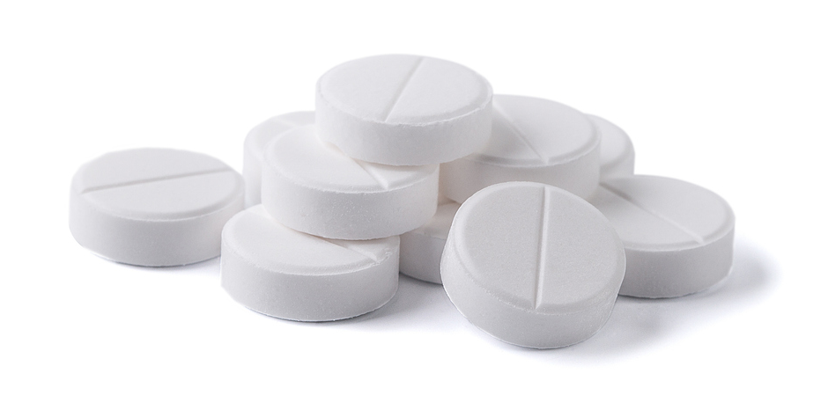
La aspirina en dosis bajas puede prevenir la preeclampsia en pacientes de riesgo
Estudio ASPRE
  Ensayo clínico aleatorizado: aspirina 150 mg/día, desde semana 11-14 hasta 36 de gestación, en mujeres con alto riesgo de preeclampsia prematura*
  Estudio ASPRE 13/798 (aspirina) vs 35/822 (placebo), OR 0,38 [0,2-0,7]
  Las mujeres con alto riesgo de preeclampsia sin EII se benefician de una dosis baja de aspirina iniciada antes de las 16 semanas
No hay evidencia de un mayor riesgo de brote de EII en mujeres que toman aspirina en dosis bajas
  Sólo estudios de cohorte retrospectivos
Debe iniciarse entre la semana 12 y 16 de gestación
Considerar suspender el tratamiento en la semana 36 para reducir el riesgo de sangrado en el parto
* Considerando factores maternos, presión arterial media, índice de pulsatilidad de la arteria uterina, y proteínas séricas maternas asociadas al embarazo )proteína A asociada a la placenta y factor de crecimiento placentario).
Rolnik et al NEJM, 2017, Duley et al, Cochrane Database Syst Rev, 2019, Boyd et al PLOS One, 2015, Prakash et al Inflamm Bowel Dis, 2023, Stephansson et al, Clin Gastroenterolo Hepatol, 2010, Tandon et al Aliment Pharmacol Ther, 2020, Patel et al, Inflamm Bowel Dis, 2021, DeBolt et al, Dig Dis Sci. 2024, Memel et al Am J de Gastroenterol 2024

Slide 37
Las mujeres con EII pueden tener un mayor riesgo de preeclampsia prematura
La preeclampsia generalmente afecta entre el 2% y el 5% de
las mujeres embarazadas y es
una de las principales causas de morbilidad y mortalidad materna y perinatal.
Cohorte nacional de mujeres embarazadas danesa (>85.000 mujeres) 1996-2002
  EC 278, CU 388
  Tasa general de preeclampsia no elevada HR 1,21 (0,76-1,95)
  Preeclampsia grave elevada
  en mujeres con EII HR 2,24 (1,05-4,8)
Encuesta nacional de pacientes hospitalizados
(EE. UU., 2016-2018)
  8.079.828 embarazos
  (EC 8.475, CU 5.665)
  Preeclampsia/eclampsia EC aOR 1,52 (1,15-2,02)
  Preeclampsia/eclampsia CU aOR 1,05 (0,68-1,64)
Boyd y otros, PLOS One, 2015
Tarar et al, Int J Colorectal Dis, 2022

Slide 38

¿Qué significa “embarazo de alto riesgo” en diferentes entornos de atención sanitaria?
  Clínicas de embarazo especializadas en EII
  Clínicas de medicina materno-fetal
  Educación para matronas sobre los riesgos
  y qué vigilar
Notes:
Manejo del embarazo de alto riesgo:
La definición de "alto riesgo" difiere globalmente.
En algunos países, la atención puede ser brindada principalmente por parteras, no por médicos
o especialistas en medicina materno-fetal, hasta después de las 24 semanas, o incluso durante todo el embarazo.
La atención de alto riesgo para embarazos con EII podría involucrar clínicas especializadas o médicos especialistas en maternidad, dependiendo de los protocolos del país.
De todas formas, es necesario que todos los implicados reciban una formación adecuada sobre los riesgos y su seguimiento.

Slide 39
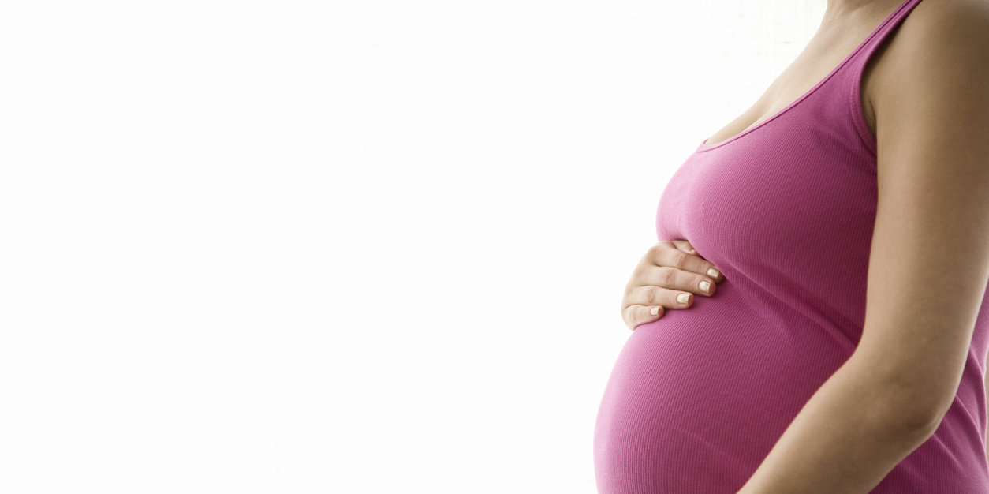
Parto por cesárea para mujeres con IPAA previa
Datos contradictorios sobre el impacto del parto vaginal en mujeres con IPAA
  Revisión sistemática de 8 estudios (358 pacientes):
  no hay diferencias en la función del reservorio, excepto en casos de parto vaginal complicado
  Un estudio mostró una presión de contracción reducida, más defectos del esfínter y peor calidad de vida en mujeres con parto vaginal en comparación con cesárea.
Foulon et al, Inflamm Bowel Dis, 2017, Remzi et al Dis Colon Rectum, 2005.
Notes:
Bolsa en forma de J y modo de entrega :
Los datos son contradictorios, pero el único estudio de Feza Remzi El uso de manometría mostró presiones de contracción más bajas y más defectos del esfínter con el parto vaginal en mujeres con bolsa en J.

Slide 40
Factores maternos que afectan el embarazo
Fertilidad
Asesoramiento
y optimización preconcepcional
Manejo de
la actividad de
la enfermedad
durante el embarazo
Manejo
del embarazo
Fármacos para la EII
durante el embarazo
Fármacos para la EII
durante la lactancia
Eventos adversos
Eventos adversos fetales y neonatales
Vacunas
Notes:
El uso de medicamentos para la EII durante el embarazo sigue siendo una de las áreas más controvertidas
en el tratamiento de pacientes con EII.

Slide 41

Las recomendaciones actuales enfatizan el control de la actividad de la enfermedad tanto para la salud materna como para la fetal.
Sin embargo, tomar medicamentos para la EII podría no ser seguro para la madre y el niño.
Sin embargo, el uso de fármacos para la EII
cuenta con datos de seguridad limitados para
la madre y el niño.
  La disminución del tratamiento o la interrupción de los tratamientos biológicos antes del tercer trimestre dieron lugar a más brotes de la enfermedad.
  Reducir el tratamiento o suspender los biológicos antes del tercer trimestre se asocia con un mayor número de brotes de la enfermedad.
Notes:
Como ya se ha mencionado, la EII puede tener un impacto negativo en las madres embarazadas y en los fetos.
Las directrices en evolución enfatizan el control de la actividad de la enfermedad tanto para la salud materna como para la fetal.
Sin embargo, la toma de medicamentos para la EII tiene datos de seguridad limitados para la madre y el niño.
Una revisión sistemática y un metanálisis determinaron que reducir la terapia o suspender los medicamentos biológicos antes del tercer trimestre provocó más brotes de la enfermedad.

Slide 42
Fármacos durante el embarazo
1
Las mujeres embarazadas no están incluidas en los ensayos clínicos de EII
2
Los confusores no controlados son innatos a los estudios no controlados
3
La actividad de la EII influye en la decisión de continuar o interrumpir el tratamiento: ¡la decisión no es aleatoria!
4
Bajas tasas de eventos adversos
5
Cohortes de tamaño pequeño
6
Las malformaciones congénitas ocurren en el 5-8% de todos los nacimientos.
7
El parto prematuro (9,9% de los nacimientos) predispone a la infección neonatal
Notes:
Desafíos en el control de la actividad de la enfermedad:
Las mujeres embarazadas no están incluidas en los ensayos clínicos, por lo que los datos sobre medicamentos en esta población son limitados.
La confusión no medida es común en estudios no controlados:
Los pacientes que comienzan o continúan tomando medicamentos para la EII durante el embarazo no son todos iguales; las decisiones a menudo están influenciadas por la actividad de la enfermedad existente.
La elección de continuar o interrumpir la terapia no es aleatoria.
Podría verse influenciado por la gravedad de la enfermedad u otras condiciones subyacentes.
Si estos factores no se miden o ajustan en el análisis, pueden sesgar los resultados, dificultando la determinación del efecto real de la medicación sobre los resultados del embarazo.
Las bajas tasas de eventos adversos y los tamaños de cohorte pequeños afectan la confiabilidad de los datos.
Existe un riesgo subyacente de defectos congénitos en la población general, lo que complica las evaluaciones.
El parto prematuro aumenta el riesgo de infecciones neonatales.

Slide 43
Manuscrito de Consenso Global 2024
Notes:
Esto es lo que sabemos:
La placenta juega un papel clave en la seguridad de los medicamentos durante el embarazo.
Como se ve en la imagen, las vellosidades placentarias sirven como vía para el intercambio de anticuerpos y pequeñas moléculas entre los sistemas circulatorios materno y fetal.
Sinciciotrofoblasto (STB): La capa externa en contacto directo con
la sangre materna.
Citotrofoblasto (CTB): Capa subyacente que sostiene al sinciciotrofoblasto .
Células endoteliales fetales: forman las paredes de los vasos sanguíneos fetales.
Macrófagos y fibroblastos fetales: se encuentran dentro de las vellosidades.
Durante el período clave de la organogénesis, que va de la tercera a la octava semana, no debe haber exposición a productos biológicos.
Los anticuerpos monoclonales son demasiado grandes para atravesar la placenta de forma temprana, pero comienzan a transferirse activamente a través de la placenta mediante los receptores Fc alrededor de la semana 14.
El receptor FcRn ayuda a los anticuerpos a atravesar el sinciciotrofoblasto hacia
la sangre fetal, proporcionando inmunidad pasiva al feto.
El 80% de la transferencia de anticuerpos monoclonales ocurre en el tercer trimestre.
Como la organogénesis clave ocurre entre la semana 2 y 8 de gestación, por lo general es seguro continuar con los anticuerpos monoclonales durante el embarazo, con un bajo riesgo de defectos de nacimiento.
Sin embargo, pequeñas moléculas atraviesan la placenta durante el embarazo, incluidos los inhibidores de JAK, lo que genera preocupación sobre su posible teratogenicidad.
Las moléculas pequeñas también pasan desde la sangre materna a través de las capas sinciciotrofoblasto y citotrofoblasto a la sangre fetal.
Esta transferencia suele ser más sencilla debido al tamaño y la naturaleza de las moléculas pequeñas.
Los anticuerpos maternos (y los agentes biológicos) atraviesan la placenta para proteger al bebé, pero los agentes biológicos también pueden persistir después del nacimiento. Sin embargo, las moléculas pequeñas deberían eliminarse rápidamente después del parto.

Slide 44
Recomendación GRADE 12:
Nivel de evidencia: bajo
Recomendamos que las mujeres con enfermedad inflamatoria intestinal, ya sea durante el embarazo o al intentar concebir, continúen con la terapia de mantenimiento con 5-aminosalicilatos.
Recomendación: Fuerte
Recomendación GRADE 13:
Nivel de evidencia: Muy bajo
Sugerimos que las mujeres con enfermedad inflamatoria intestinal que están embarazadas o intentando concebir continúen con el tratamiento de mantenimiento con sulfasalazina.
Recomendación: Condicional
Recomendación GRADE 14:
Nivel de evidencia: bajo
Sugerimos el uso de corticosteroides en mujeres embarazadas con enfermedad inflamatoria intestinal cuando sea clínicamente necesario, asegurando un control adecuado durante su administración.
Recomendación: Condicional
Recomendación GRADE 15:
Nivel de evidencia: Muy bajo
Recomendamos suspender el tratamiento de mantenimiento con metotrexato en mujeres con enfermedad inflamatoria intestinal antes de la concepción.
Recomendación: Fuerte
Recomendación GRADE 16:
Nivel de evidencia: Muy bajo
Sugerimos que las mujeres con enfermedad inflamatoria intestinal que están embarazadas o intentando concebir continúen con el tratamiento de mantenimiento con tiopurinas, ya que la evidencia disponible
no muestra un mayor riesgo de malformaciones congénitas ni de infecciones en la infancia.
Recomendación: Condicional
Notes:
5-ASA y Sulfasalazina:
Continuar durante el embarazo.
Si usa sulfasalazina, prescriba 2 mg de ácido fólico (en lugar de 1 mg).
Corticosteroides:
Úselo sólo si es necesario.
No confíe únicamente en los esteroides para el manejo de los brotes si suspende la terapia anti-TNF, ya que esto conduce a malos resultados.
El uso de esteroides a corto plazo durante el embarazo es aceptable para los brotes.
Metotrexato:
Deténgase al menos un mes, idealmente tres meses, antes de intentar concebir.
Tiopurina:
Continúe el tratamiento de mantenimiento con tiopurina durante todo el embarazo, si es necesario.

Slide 45
Recomendación GRADE 17:
Nivel de evidencia:
Recomendamos que las mujeres con enfermedad inflamatoria intestinal que están embarazadas
o intentando concebir continúen con el tratamiento de mantenimiento con anti-TNF durante todo el embarazo.
Bajo
Recomendación:
Fuerte
Recomendación GRADE 18:
Nivel de evidencia:
Muy bajo
Sugerimos que las mujeres con enfermedad inflamatoria intestinal que estén embarazadas o intentando concebir continúen durante todo el embarazo con el tratamiento combinado de mantenimiento con anti-TNF y tiopurinas.
Recomendación:
Condicional
Recomendación GRADE 19:
Nivel de evidencia:
Sugerimos que las mujeres con enfermedad inflamatoria intestinal que estén embarazadas o intentando concebir continúen con el tratamiento de mantenimiento con vedolizumab durante todo el embarazo.
Bajo
Recomendación:
Condicional
Recomendación GRADE 20:
Nivel de evidencia:
Sugerimos que las mujeres con enfermedad inflamatoria intestinal que estén embarazadas o intentando concebir continúen con el tratamiento de mantenimiento con ustekinumab durante todo el embarazo.
Bajo
Recomendación:
Condicional
Notes:
Terapia anti-TNF:
Continuar durante todo el embarazo para reducir la actividad de la enfermedad materna
y el riesgo de parto prematuro.
No hay mayor riesgo de defectos de nacimiento.
Si es necesario, la terapia combinada con anti-TNF y tiopurina es segura.
Se recomienda suspender la tiopurina si no es necesaria.
Vedolizumab y Ustekinumab:
Continuar la terapia de mantenimiento durante todo el embarazo.

Slide 46
Recomendaciones de consenso
12. Las mujeres embarazadas con enfermedad inflamatoria intestinal activa deben iniciar u optimizar los mismos tratamientos apropiados que se utilizan en pacientes no embarazadas, con excepción de las tiopurinas, el metotrexato, los inhibidores de la cinasa Janus y los moduladores del receptor de esfingosina 1 fosfato.
13. En mujeres con enfermedad inflamatoria intestinal que continúan tomando tiopurinas durante el embarazo, se recomienda precaución debido al riesgo de colestasis intrahepática, mediante el control de enzimas hepáticas, niveles de metabolitos y la consideración de una dosificación dividida.
14. Las mujeres embarazadas con enfermedad inflamatoria intestinal que presenten infecciones, fístulas o pouchitis que requieran tratamiento antibiótico pueden recibir antibióticos de bajo riesgo adecuados para su condición.
Notes:
Continuación de la terapia:
Continúe el tratamiento de la EII durante todo el embarazo; no es necesario interrumpirlo en ningún momento.
Tratamiento para la enfermedad activa:
Las mujeres embarazadas con enfermedad activa deben iniciar u optimizar terapias apropiadas para la EII, de manera similar a las pacientes no embarazadas.
No comience a tomar tiopurinas (debido a riesgos de pancreatitis y supresión de la médula ósea), metotrexato, inhibidores de JAK o S1P durante el embarazo.
En algunos casos, los inhibidores de JAK son una excepción y pueden iniciarse en el tercer trimestre.
Tiopurinas:
Monitorizar la colestasis intrahepática del embarazo (nueva advertencia de la FDA).
Mida las enzimas hepáticas cada trimestre y controle los niveles de metabolitos una vez; considere dividir la dosis si están elevados.
Antibióticos:
Si es necesario, se pueden utilizar antibióticos de bajo riesgo adecuados, como amoxicilina/ácido clavulánico.

Slide 47
Recomendaciones de consenso
15. Las mujeres con enfermedad inflamatoria intestinal pueden iniciar o continuar el tratamiento con inhibidores de la calcineurina (ciclosporina o tacrolimus) durante
el embarazo, siempre que no existan alternativas terapéuticas viables y bajo un control clínico estricto.
16. Las mujeres con enfermedad inflamatoria intestinal que estén embarazadas o intentando concebir deben continuar el tratamiento con biosimilares de productos biológicos previamente establecidos.
17. Las mujeres con enfermedad inflamatoria intestinal que estén embarazadas o intentando concebir deben continuar el tratamiento con anti-interleucina 23 durante todo el embarazo (mirikizumab, risankizumab, guselkumab).
Notes:
Otras terapias:
Se pueden utilizar inhibidores de la calcineurina si no existen alternativas viables.
Continuar con biosimilares y terapia anti-IL-23 (por ejemplo, risankizumab , guselkumab ) durante el embarazo o cuando se intenta concebir, aunque los datos sobre los agentes más nuevos son limitados.
Nota sobre risankizumab
Los primeros datos muestran que risankizumab se transfiere a través de la placenta.
El nivel de medicamento en la madre es más alto que en el bebé, lo que da como resultado una tasa de transferencia baja, lo cual es inusual.
Esto es diferente de la mayoría de los anticuerpos monoclonales, donde el bebé generalmente
tiene niveles de fármaco más altos debido a la transferencia placentaria eficiente y al sistema reticuloendotelial inmaduro.

Slide 48
Recomendaciones de consenso
Las mujeres con EII deben suspender:
18. Ozanimod (al menos 3 meses)
19. Etrasimod (al menos 1-2 semanas)
20. Tofacitinib (al menos 4 semanas)
21. Upadacitinib (al menos 4 semanas)
22. Filgotinib (al menos 4 semanas)
...antes de la concepción, a menos que no exista una terapia alternativa eficaz para mantener
la salud materna
Notes:
Suspender las moléculas pequeñas antes de la concepción:
Ozanimod: Al menos 3 meses antes.
Etrasimod : Al menos 1-2 semanas antes.
Tofacitinib, Upadacitinib, Filgotinib : Al menos 4 semanas antes.
Advertencia importante:
Suspender sólo si existe una terapia alternativa eficaz para mantener la salud materna.
Es posible que algunos pacientes necesiten continuar con estas terapias durante el embarazo
si no hay otras opciones disponibles (por ejemplo, no pueden volver a tomar tiopurinas).
Nota sobre Tofacitinib:
Datos de DDW: 85 exposiciones maternas a tofacitinib no mostraron un aumento de eventos adversos. Existe preocupación debido a los modelos animales en los que tofacitinib causó defectos congénitos en dosis superterapéuticas.
Nota sobre Upadacitinib:
Un estudio de 128 embarazos expuestos al fármaco mostró solo una malformación congénita (un defecto del tabique auricular). Si bien los datos son insuficientes, en algunos casos, con una cuidadosa toma de decisiones compartida, el tratamiento puede continuarse o iniciarse más adelante en el embarazo.

Slide 49
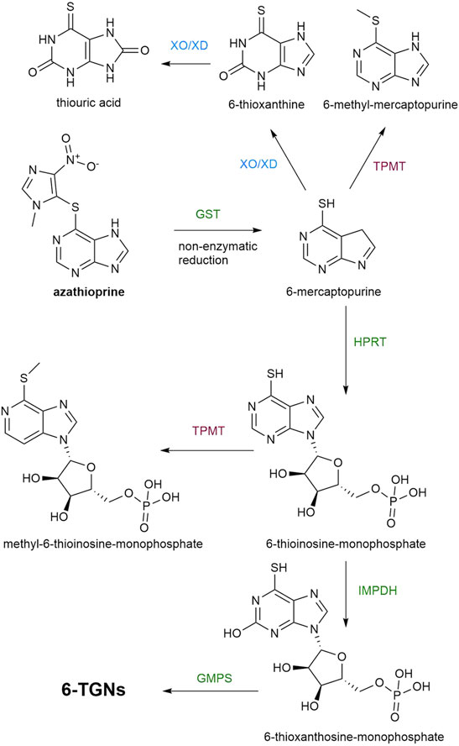
Recomendación de consenso 13: Tiopurinas
Derivación a la vía 6-MMP
Anuncio reciente de la FDA, 29 de abril de 2024:
« R : riesgo de colestasis intrahepática del embarazo».
Incidencia del 1,1% en la población general
Datos de EII: Prentice 2024, Selinger 2023, Kanis 2021
Consideraciones prácticas
Dosis dividida de tiopurina; tratamiento conjunto con alopurinol (con datos de seguridad limitados); uso de tioguanina;
o monoterapia biológica.
MMP:TGN aumenta durante el embarazo
Jharap 2014, Flanagan 2024
Notes:
La Declaración de consenso n.° 1 recomienda evitar las tiopurinas durante el embarazo, junto con otros medicamentos como metotrexato, inhibidores de JAK y moduladores de S1P.
Esto coincide con la preocupación de que las tiopurinas se han vinculado a un mayor riesgo de colestasis intrahepática del embarazo, lo que provocó una advertencia de la FDA, probablemente debido a la derivación de metabolitos.
La derivación de metabolitos significa que el metabolismo del cuerpo cambia para producir más
6-metilmercaptopurina (6-MMP) en relación con los nucleótidos de tioguanina (TGN).
Esto puede aumentar el riesgo de hepatotoxicidad (daño hepático) porque la 6-MMP está asociada con la toxicidad hepática, mientras que la TGN es el metabolito que ayuda a suprimir
la respuesta inmune en afecciones como la EII.
La medición de los metabolitos de tiopurina en el segundo y tercer trimestre puede ayudar a evitar niveles elevados de 6-MMP y hepatotoxicidad.
Anuncio de la FDA (abril de 2024):
Es importante señalar que este es un riesgo muy raro de colestasis intrahepática identificada (solo 1% de incidencia en la población general).
Recomendaciones:
Aumentar el seguimiento: análisis de laboratorio periódicos y niveles de metabolitos.
No se recomienda el uso de alopurinol.
Las tiopurinas rara vez se utilizan como monoterapia en los Estados Unidos, pero en algunos países sigue siendo común debido a factores de costo.

Slide 50
Fármacos para la EII desde la preconcepción hasta el embarazo
Fármacos | Preconcepción | 1er trimestre​ | 2do trimestre​ | 3er trimestre​
aminosalicilatos Suplementación de ácido fólico con sulfasalazina | ✔︎ | ✔︎ | ✔︎ | ✔︎
Tiopurina | ✔︎ | ✔︎ | ✔︎ | ✔︎
Metotrexato Teratógeno: Interrupción 1-3 meses antes de la concepción | ✕ | ✕ | ✕ | ✕
Corticosteroides Minimizar el uso Utilizar un tratamiento ahorrador de esteroides | ✔︎ | ✔︎ | ✔︎ | ✔︎

Slide 51
Fármacos para la EII desde la preconcepción hasta el embarazo y la lactancia
Medicamento | Preconcepción | 1er trimestre​ | 2do trimestre​ | 3er trimestre​
Anti-TNF | ✔︎ | ✔︎ | ✔︎ | ✔︎
Antiintegrina | ✔︎ | ✔︎ | ✔︎ | ✔︎
Anti IL-12/23 o anti IL-23 | ✔︎ | ✔︎ | ✔︎ | ✔︎
Inhibidores de JAK Evitar Sólo si no hay otra opción viable para la salud materna | ! | ! | ! | !

Slide 52
Factores maternos que afectan el embarazo
Fertilidad
Asesoramiento
y optimización preconcepcional
Manejo de
la actividad de
la enfermedad
durante el embarazo
Manejo
del embarazo
Fármacos para la EII
durante el embarazo
Fármacos para la EII
durante la lactancia
Eventos adversos
Eventos adversos fetales y neonatales
Vacunas
Notes:
El manejo de la lactancia para mujeres con EII refleja en gran medida las pautas de embarazo, y la mayoría de los medicamentos se consideran seguros para la lactancia.

Slide 53
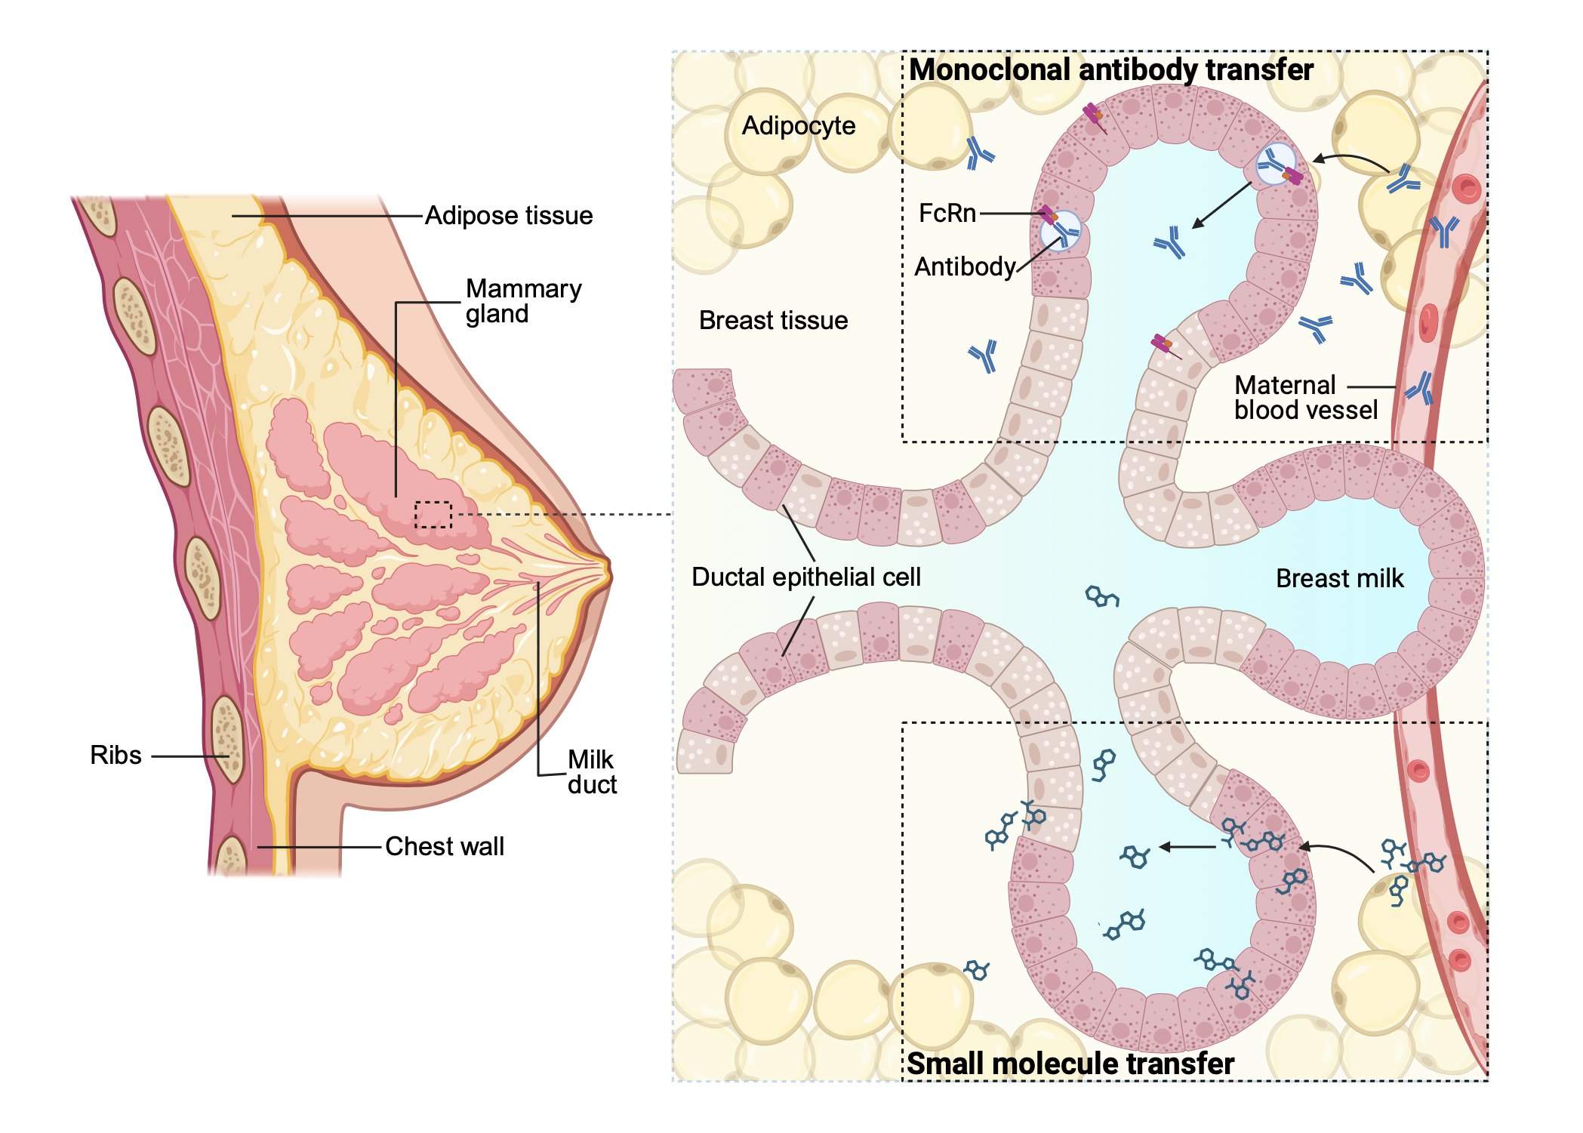
La transferencia
de anticuerpos monoclonales y pequeñas moléculas de la sangre materna a la leche materna durante la lactancia.
Manuscrito de Consenso Global 2024
Notes:
Esta imagen ilustra cómo los anticuerpos monoclonales y las moléculas pequeñas se transfieren de la sangre materna a la leche materna durante la lactancia.

Slide 54
Anticuerpos monoclonales ( mAb ) y lactancia materna
Exposición estimada del lactante a mAb a través de la leche materna (dosis relativa del lactante)
< 1%
~50% digerido ²
<0,5%
~0,01% absorbido
<0,005%
100%
Estudios de mAb utilizados en la EII ¹
IgG radiomarcada
(después del día 4) ³
Suero materno
Leche
Niño
Tracto gastrointestinal
Suero
del niño
Para la mayoría de los fármacos, un porcentaje ajustado por peso de la dosis materna (dosis relativa en el lactante) ≤ 10 % se considera relativamente seguro.. ^{1,2}
En los bebés expuestos en el útero a infliximab, adalimumab, vedolizumab o ustekinumab , la lactancia materna no afectó
el aclaramiento neonatal del fármaco. ⁴⁻⁶
1.LaHue SC y otros. Neurol Neuroinmunología Neuroinflamm 2020, 2.Sah BNP et al. Front Nutr . 2020,
3.Krysko KM et al. Lancet Neurol 2023, 4. Julsgaard M et al. Gastroenterología 2016,
5. Julsgaard M et al. AP&T 2021, 6. Julsgaard M et al. Clin Gas Hep 2024.
Notes:
Lactancia y uso de medicamentos:
Se aplican reglas similares a las del embarazo para los medicamentos para la EII.
La lactancia es más opcional y las madres pueden elegir no amamantar si están tomando ciertos medicamentos (por ejemplo, inhibidores de JAK).
La figura demuestra que, si bien los anticuerpos monoclonales están presentes en el torrente sanguíneo materno, solo una cantidad minúscula se transfiere al lactante a través de la lactancia materna. La combinación de baja transferencia a la leche, digestión intestinal y absorción limitada resulta en una exposición mínima del lactante a los anticuerpos monoclonales.
Suero materno (100%)
Leche (<1%)
Tracto gastrointestinal infantil (~50 % digerido)
Absorción del tracto gastrointestinal (<0,5%)
Suero infantil (<0,005%)
Dosis relativa para lactantes:
La dosis relativa del lactante (exposición estimada al medicamento a través de la leche materna)
es importante.
Un medicamento se considera apropiado para la lactancia materna si la dosis relativa para el lactante es inferior al 10%.
En el caso de los anticuerpos monoclonales y los medicamentos contra la EII, la dosis relativa para bebés generalmente parece ser inferior al 10%.
En los bebés expuestos en el útero a infliximab, adalimumab, vedolizumab o ustekinumab , la lactancia materna no afectó la depuración del fármaco en el neonato.

Slide 55
Nivel de evidencia:
Recomendación GRADE 21:
Muy bajo
Recomendamos la lactancia materna, ya que no se asocia con un mayor riesgo de brote de la enfermedad en mujeres con enfermedad inflamatoria intestinal.
Recomendación:
Fuerte
Nivel de evidencia:
Recomendación GRADE 22:
Muy bajo
Sugerimos informar que los lactantes nacidos de madres tratadas con
anti-TNF que amamantan no presentan un mayor riesgo de infección durante los primeros 12 meses de vida.
Recomendación:
Condicional
Notes:
Lactancia materna y EII:
La lactancia materna no está asociada con un mayor riesgo de exacerbación de la enfermedad
en mujeres con EII.
Los bebés y la terapia anti-TNF:
Los bebés nacidos de madres que toman anti-TNF y amamantan no tienen mayor
riesgo de infección.
Aclaración temprana de datos:
Los datos iniciales sugirieron que había un riesgo de exacerbación con la lactancia materna, pero esto estaba relacionado
con que las madres dejaban de tomar sus medicamentos, no con la lactancia materna en sí.

Slide 56
Recomendaciones de consenso
Madres con EII que actualmente toman:
23. 5-aminosalicilatos/sulfasalazina
24. Tiopurinas
25. Corticosteroides
26. Agentes anti- factor de necrosis tumoral (infliximab, adalimumab, golimumab, certolizumab)
27. Antiintegrinas (vedolizumab, natalizumab)
28. Antiinterleucina-12/23 y antiinterluecina-23
(ustekinumab , risankizumab , mirikizumab , guselkumab ).
29. Biosimilares
…puede amamantar
Notes:
La lactancia materna se considera segura para las madres que toman:
5-ASA, sulfasalazina, tiopurinas, corticosteroides, anti-TNF, anti-integrinas,
anti-IL-23 y biosimilares.

Slide 57
Recomendaciones de consenso
30. Las madres con EII que actualmente toman moduladores del receptor de esfingosina 1
( etrasimod u ozanimod) no deben amamantar.
31. Las madres con EII que actualmente toman inhibidores de la cinasa Janus (tofacitinib, upadacitinib , filgotinib ) no deben amamantar.
Notes:
Evitar la lactancia materna en madres que:
Inhibidores de S1Ps o JAK.
Los datos muestran niveles más altos de tofacitinib en la leche materna en comparación con el suero materno, aunque la dosis relativa para el lactante es baja (3,4%).

Slide 58

Es seguro amamantar
Evite amamantar
5-ASA
S1Ps
Sulfasalazina
Inhibidores de JAK
Tiopurinas
Metotrexato
Corticosteroides
Anti-TNF
Antiintegrinas
Anti-IL-23
Biosimilares
Notes:
Es seguro amamantar en:
5-ASA (p. ej., mesalamina)
Sulfasalazina
Tiopurinas (por ejemplo, azatioprina, mercaptopurina)
Corticosteroides (p. ej., prednisona)
Anti-TNF (p. ej., infliximab, adalimumab)
Antiintegrinas (p. ej., vedolizumab)
Anti-IL-23 (p. ej., ustekinumab )
Biosimilares (de los medicamentos mencionados anteriormente)
Evite amamantar en:
S1Ps (moduladores del receptor de esfingosina 1-fosfato)
Inhibidores de JAK (p. ej., tofacitinib)
Notas sobre Tofacitinib: Se encontraron niveles más altos en la leche materna en comparación con el suero materno, pero la dosis relativa para el lactante sigue siendo baja (3,4%).

Slide 59
Factores maternos que afectan el embarazo
Fertilidad
Asesoramiento
y optimización preconcepcional
Manejo de
la actividad de
la enfermedad
durante el embarazo
Manejo
del embarazo
Fármacos para la EII
durante el embarazo
Fármacos para la EII
durante la lactancia
Eventos adversos
Eventos adversos fetales y neonatales
Vacunas
Notes:
Las mujeres con EII enfrentan mayores riesgos durante el embarazo, incluidas mayores tasas de bajo peso al nacer, parto prematuro y aborto espontáneo, especialmente en casos de enfermedad activa.

Slide 60
Recomendación GRADE 23:
Nivel de evidencia:
Sugerimos informar que las mujeres con enfermedad inflamatoria intestinal, en comparación con mujeres sin EII, presentan un mayor riesgo de complicaciones
del embarazo, como bajo peso al nacer y parto prematuro.
Muy bajo
Recomendación:
Condicional
Recomendación GRADE 24:
Nivel de evidencia:
Sugerimos informar que las mujeres con enfermedad inflamatoria intestinal activa de moderada a grave presentan un mayor riesgo de aborto espontáneo en comparación con mujeres sin EII o con EII en forma leve.
Muy bajo
Recomendación:
Condicional
Recomendación GRADE 25:
Nivel de evidencia:
Sugerimos informar que las mujeres embarazadas con enfermedad inflamatoria intestinal presentan un mayor riesgo de tromboembolismo venoso durante el embarazo, en comparación con las mujeres embarazadas sin esta enfermedad.
Bajo
Recomendación:
Condicional
Recomendación GRADE 26:
Nivel de evidencia:
Sugerimos informar que las mujeres con enfermedad inflamatoria intestinal presentan un mayor riesgo de tromboembolismo venoso en el posparto, en comparación con mujeres sin esta enfermedad.
Bajo
Recomendación:
Condicional
Notes:
Eventos adversos durante el embarazo (mujeres con EII vs. mujeres sin EII):
Tasas más altas de bajo peso al nacer y parto prematuro.
Mayor riesgo de aborto espontáneo en mujeres con
enfermedad activa de moderada a grave.
Tromboembolia venosa (TEV):
Las mujeres embarazadas con EII tienen un mayor riesgo de TEV durante el embarazo y el posparto en comparación con las mujeres embarazadas sin EII.
Es importante discutirlo con los equipos de obstetricia y ginecología, especialmente si se planea una cesárea.
Considere la profilaxis de TEV durante la hospitalización y el posparto, en particular
en pacientes con cesárea.
Todos los pacientes con EII ingresados deben recibir profilaxis de TEV, y esto es aún más crucial si están embarazadas.

Slide 61
Recomendación de consenso
32. Controlar la actividad de la enfermedad durante
el embarazo en mujeres con enfermedad inflamatoria intestinal es fundamental para reducir el riesgo de complicaciones maternas y fetales.
Notes:
Controlar la actividad de la enfermedad durante el embarazo en mujeres con EII es fundamental para reducir los resultados adversos.

Slide 62
Factores maternos que afectan el embarazo
Fertilidad
Asesoramiento
y optimización preconcepcional
Manejo de
la actividad de
la enfermedad
durante el embarazo
Manejo
del embarazo
Fármacos para la EII
durante el embarazo
Fármacos para la EII
durante la lactancia
Eventos adversos
Eventos adversos fetales y neonatales
Vacunas
Notes:
Los bebés nacidos de mujeres con EII tienen mayor riesgo de sufrir complicaciones como bajo peso al nacer, parto prematuro e ingreso a la UCIN, en particular cuando la enfermedad está activa.
Sin embargo, el tratamiento con ciertos medicamentos, como los biológicos o los inmunosupresores, no aumenta el riesgo de sufrir retrasos en el desarrollo o problemas de salud en la primera infancia.

Slide 63
Nivel de evidencia:
Recomendación GRADE 27:
Muy bajo
Sugerimos informar que los recién nacidos de mujeres con enfermedad inflamatoria intestinal presentan una mayor tasa de ingreso en unidades
de cuidados intensivos neonatales y hospitalizaciones durante el primer año de vida, en comparación con los nacidos de mujeres sin esta enfermedad.
Recomendación:
Condicional
Nivel de evidencia:
Recomendación GRADE 28:
Muy bajo
Sugerimos informar que los recién nacidos de mujeres con enfermedad inflamatoria intestinal activa presentan una mayor tasa de bajo peso al nacer y de tamaño pequeño para la edad gestacional, en comparación con los nacidos de mujeres con EII en remisión.
Recomendación:
Condicional
Nivel de evidencia:
Recomendación GRADE 29:
Muy bajo
Sugerimos informar que los hijos de mujeres tratadas durante el embarazo con anti-TNF, ustekinumab o vedolizumab no presentan un mayor riesgo de desarrollar cáncer en la primera infancia.
Recomendación:
Condicional
Notes:
Mayor riesgo para los bebés nacidos de mujeres con EII:
Mayor probabilidad de bajo peso al nacer (BPN), pequeño para la edad gestacional (PEG)
y parto prematuro.
Estos factores aumentan el riesgo de ingreso en la UCIN.
Las complicaciones son 2-3 veces más probables con la enfermedad activa.
No hay mayor riesgo para los niños nacidos de madres tratadas con:
Anti-TNF, ustekinumab , vedolizumab o tiopurinas.
No hay mayor riesgo de malignidad en la primera infancia ni de retraso en el desarrollo.

Slide 64
Nivel de evidencia:
Recomendación GRADE 30:
Muy bajo
Sugerimos informar que los hijos de mujeres tratadas durante el embarazo con anti-TNF, ustekinumab o vedolizumab no presentan un mayor riesgo
de retraso en el desarrollo durante la primera infancia..
Recomendación:
Condicional
Nivel de evidencia:
Recomendación GRADE 31:
Muy bajo
Sugerimos informar que los niños nacidos de mujeres tratadas con tiopurinas durante el embarazo no presentan un mayor riesgo de retraso
en el desarrollo durante la primera infancia.
Recomendación:
Condicional

Slide 65


Eventos adversos durante el embarazo y el neonato
Mayor riesgo de
parto prematuro
Mayor riesgo
de aborto espontáneo con enfermedad activa
Mayor riesgo
de tromboembolismo
Mayor riesgo de bajo peso al nacer con EII materna activa
Mayor riesgo de ingreso en unidad de cuidados intensivos neonatales
Mayor riesgo de ser pequeño para la edad gestacional con EII materna activa
Notes:
Mayor riesgo de bajo peso al nacer con EII materna activa (EII)
Mayor riesgo de ingreso en la unidad de cuidados intensivos neonatales (UCIN)
Mayor riesgo de ser pequeño para la edad gestacional (PEG) con EII materna activa
Mayor riesgo de parto prematuro
Mayor riesgo de aborto espontáneo con enfermedad activa
Mayor riesgo de tromboembolia venosa (TEV)

Slide 66
Factores maternos que afectan el embarazo
Fertilidad
Asesoramiento
y optimización preconcepcional
Manejo de
la actividad de
la enfermedad
durante el embarazo
Manejo
del embarazo
Fármacos para la EII
durante el embarazo
Fármacos para la EII
durante la lactancia
Eventos adversos
Eventos adversos fetales y neonatales
Vacunas
Notes:
Las vacunas desempeñan un papel crucial en la protección de las madres y sus bebés contra enfermedades prevenibles.
Los bebés nacidos de madres con EII, especialmente aquellos expuestos a productos biológicos o terapias inmunosupresoras en el útero, pueden tener respuestas inmunes alteradas.
Tanto las vacunas inactivas como las vivas se pueden administrar de forma segura, pero el momento y las recomendaciones específicas pueden variar según la medicación materna y el estado de la enfermedad.

Slide 67
Nivel de evidencia:
Recomendación GRADE 32:
Muy bajo
Recomendamos que se administren vacunas inactivadas a los recién nacidos de madres con EII tratadas con fármacos anti-TNF
Recomendación:
Fuerte
Nivel de evidencia:
Recomendación GRADE 33:
Muy bajo
Sugerimos considerar la administración de la vacuna de virus vivos contra
el rotavirus en lactantes con exposición intrauterina a agentes biológicos.
Recomendación:
Condicional
Nivel de evidencia:
Recomendación GRADE 34:
Muy bajo
Recomendamos evitar la administración de la vacuna de virus vivos BCG (Bacillus Calmette-Guérin) durante los primeros 6 meses de vida en lactantes con exposición intrauterina a tratamiento con agentes anti-TNF, debido al riesgo de tuberculosis diseminada y la mortalidad asociada.
Nota: Se debe considerar el riesgo epidemiológico regional
Recomendación:
Fuerte
Notes:
Vacunas inactivas:
Los niños nacidos de madres con EII que reciben anti-TNF muestran una eficacia
y seguridad comparables con vacunas inactivas que aquellos sin exposición a anti-TNF.
Vacunas vivas:
La vacuna contra el rotavirus se puede administrar a los niños expuestos a anti-TNF y otros productos biológicos en el útero.
93% expuesto en el ^{3er} T.
No se detectaron anomalías clínicamente significativas en la gran mayoría
de los bebés.
La vacuna BCG debe evitarse durante los primeros 6 meses en niños con exposición intrauterina a anti-TNF.
A diferencia de la vacuna contra el rotavirus, la vacuna del bacilo de Calmette-Guérin (BCG)
es más vital en algunas partes del mundo donde se administra durante el primer mes de vida, y también es más peligrosa para el bebé expuesto al medicamento biológico.
En países de alto riesgo donde la BCG debe administrarse tempranamente, se pueden medir las concentraciones séricas del medicamento antes de la vacunación y se puede considerar retener el producto biológico en la madre a
mitad del embarazo para reducir la transferencia al bebé.

Slide 68
Recomendaciones de consenso
33. Las vacunas inactivadas deben administrarse según el calendario habitual en los niños nacidos de madres con EII, independientemente de la exposición intrauterina a fármacos para la EII.
34. Los niños con exposición intrauterina a inhibidores
de las Janus kinasa o a moduladores del receptor de esfingosina-1 fosfato pueden recibir vacunas de virus vivos a partir del primer mes de vida..
35. Se pueden administrar vacunas vivas a los bebés cuyas madres amamantan mientras reciben tratamientos biológicos
Notes:
Vacunas inactivas:
Debe administrarse según lo programado a todos los bebés, independientemente de la exposición a medicamentos para la EII en el útero.
Vacunas vivas:
Se puede administrar a bebés expuestos a inhibidores de JAK o S1P en el útero después de un mes, ya que estos medicamentos se eliminan del sistema en el plazo de un mes.
A diferencia de la Agencia Europea de Medicamentos (EMA), las vacunas vivas se pueden administrar
a los bebés mientras la madre está amamantando y tomando medicamentos biológicos, incluido infliximab.

Slide 69

Vacuna viva atenuada contra el rotavirus
Bebés expuestos in utero a anti-TNF
309 bebés → vacuna viva atenuada contra el rotavirus → Sin eventos adversos graves.¹⁻⁵
Revisión sistemática y metanálisis: bajo riesgo de evento adverso menor (fiebre/diarrea) (6/46, 15%).³
Red Canadiense de Investigación sobre Inmunización:⁴
  IFX (67/191 [35%]), ADA (49 [26%]), UST (18 [9%]), VDZ (17 [9%])
191 expuestos
178 (93%) en T3
187 recomendación de
vacunarse
168 iniciaron la vacunación contra el rotavirus
No se observaron reacciones adversas graves
1. Chaparro et al. Colitis de J. Crohn . 2023, 2. Benchimol et al. J Can Asociación Gastroenterología . 2021,
3. Goulden et al. Reumatología (Oxford). 2022;
4. Fitzpatrick et al. Lancet Child Adolesc Salud . 2023,
5. Gisbert et al. Colitis de J. Crohn . 2023
Notes:
93% expuesto en el ^{3er} T.
No se detectaron anomalías clínicamente significativas en la gran mayoría de los bebés.

Slide 70
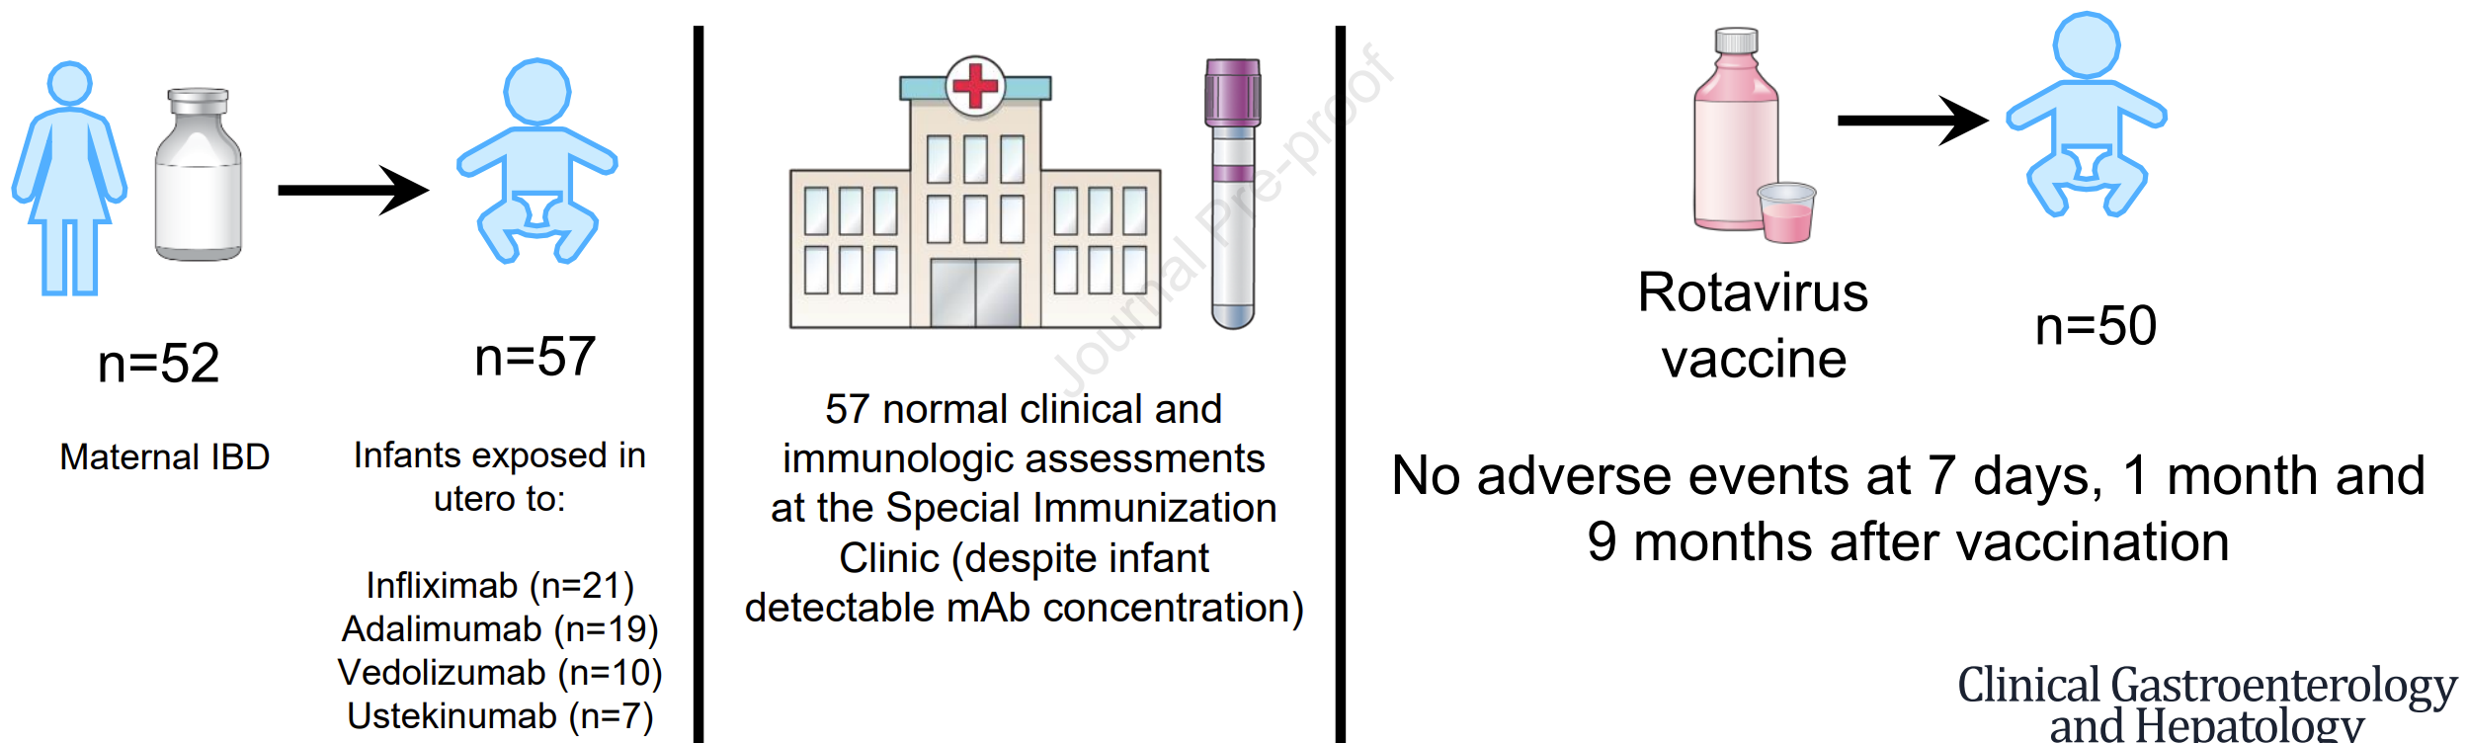
Datos de la EII: Seguridad de la vacuna contra el rotavirus
La vacunación con virus vivos contra el rotavirus parece presentar bajo riesgo en bebés nacidos de madres con EII que reciben tratamientos biológicos
Ernest Suárez et al. Clin Gastroenterol Hepatol. 30 de julio de 2024
Notes:
La vacunación con virus vivos contra el rotavirus parece presentar bajo riesgo en bebés nacidos de madres con EII que
reciben tratamientos biológicos:
EII y exposición biológica:
52 madres con EII y 57 bebés expuestos a productos biológicos (Infliximab, Adalimumab, Vedolizumab, Ustekinumab).
Evaluaciones clínicas:
En una clínica de inmunización especial, 57 bebés tuvieron evaluaciones clínicas e inmunológicas normales, a pesar de tener concentraciones de anticuerpos monoclonales detectables en los bebés.
Vacuna contra el rotavirus:
50 bebés recibieron la vacuna contra el rotavirus, sin que se observaran eventos adversos a los 7 días, 1 mes y 9 meses después de la vacunación.

Slide 71
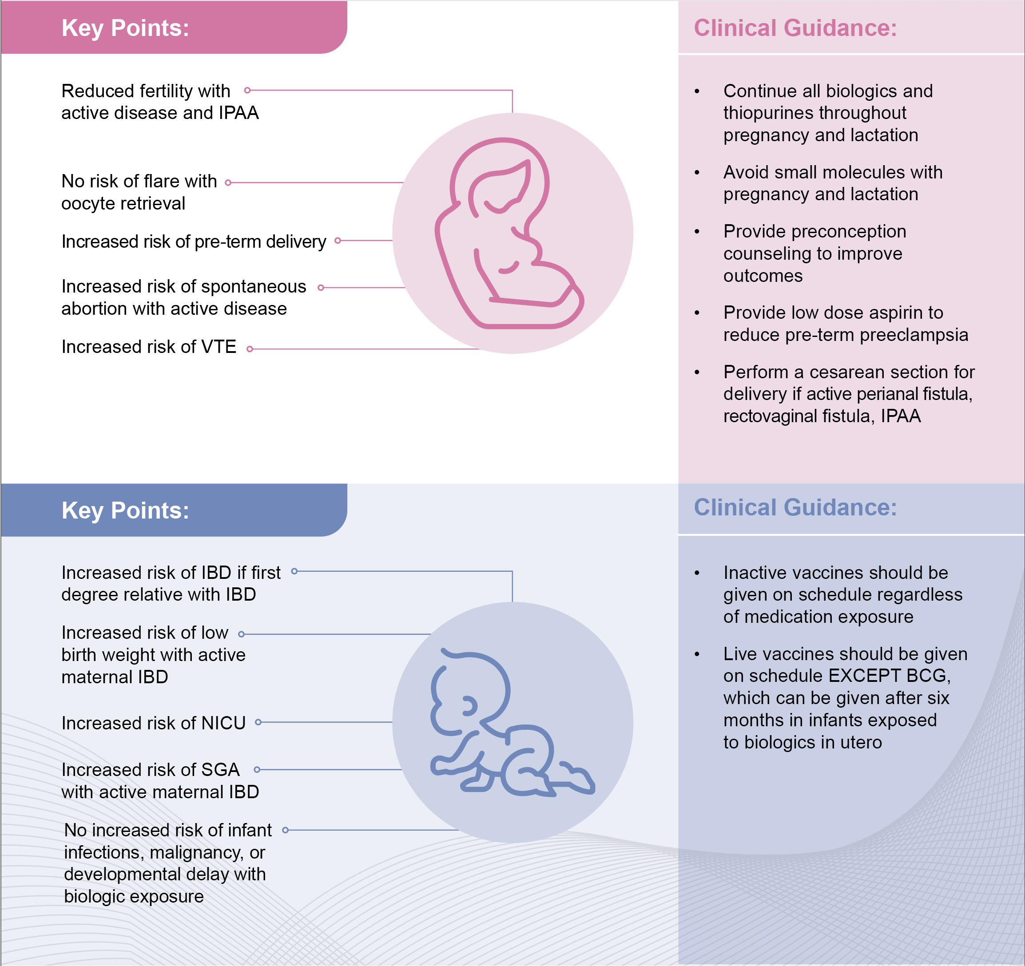
Resumen
Notes:
Translation to Spanish
Puntos clave:
Fertilidad reducida con enfermedad activa e IPAA
Sin riesgo de brote con recuperación de ovocitos
Mayor riesgo de parto prematuro
Mayor riesgo de aborto espontáneo con enfermedad activa
Mayor riesgo de tromboembolismo venoso
Guía clínica:
Continuar todos los biológicos y tiopurinas durante el embarazo y la lactancia
Evitar las pequeñas moléculas durante el embarazo y la lactancia
Brindar asesoramiento previo a la concepción para mejorar los resultados
Administrar aspirina en dosis baja para reducir la preeclampsia prematura
Realizar cesárea si hay fístula perianal activa, fístula rectovaginal o IPAA

Slide 72
Resumen
Notes:
Puntos clave:
Mayor riesgo de EII si hay un familiar de primer grado con EII
Mayor riesgo de bajo peso al nacer si la madre tiene EII activa
Mayor riesgo de ingreso en la UCIN
Mayor riesgo de ser pequeño para la edad gestacional si la madre tiene EII activa
No hay mayor riesgo de infecciones, malignidad ni retraso del desarrollo en el lactante por exposición a biológicos
Guía clínica:
Las vacunas inactivadas deben administrarse según el calendario, independientemente de la exposición a fármacos
Las vacunas de virus vivos deben administrarse según el calendario, excepto BCG, que puede administrarse después de los seis meses en lactantes expuestos a biológicos in utero

Slide 73
¿Preguntas?
Para inscribirse en el registro PIANO para residentes de EE. UU.: pianostudy.org

